Slide 1
DUODAY 2024 AU SEIN DES ETABLISSEMENTS PUBLICS HOSPITALIERS DE Nouvelle aquitaine
Magali Doumèche
Référente Handicap mutualisée Nouvelle Aquitaine
06 75 17 52 71
referent-handicap-mutualise.nouvelle-aquitaine@ch-libourne.fr
https://www.duoday.fr/

Slide 2
Duoday, c’était le 21 novembre cette année! Le principe DuoDay est simple: un établissement accueille une personne en situation de handicap, à l’occasion d'une journée nationale C’est en duo avec un professionnel volontaire que la personne passera une journée de découverte du métier. Cette journée représente une opportunité de rencontre pour changer de regard et, ensemble,…. Et surtout: dépasser nos préjugés Valoriser nos métiers et nos professionnels

Slide 3
Duoday, c’était le 21 novembre cette année! Les Duos 2024 dans les établissements publics hospitaliers de Nouvelle-AQuitaine

Slide 4
Qui a proposé des Offres de Duo ?
30 établissements publics hospitaliers ont proposé des offres en DUO cette année.
Tous les départements ont contribué à l’opération DUODAY
Certains établissements se sont très fortement mobilisés:
EPD Salagnac a déposé 55 offres!
Les CH se sont fortement mobilisés cette année:
Aubusson, Notron: 4 Niort : 5 Libourne, Guéret : 8 Côte Basque : 6 Pau, Dax: 7
CHU Bordeaux: 9 Roland Mazouin : 11 Mont de Marsan, Poitiers: 16
La palme 2024 sur le nombre d’offres déposées par un centre hospitalier revient au CH de Limoges qui a déposé 30 offres cette année!
Les Ehpad ont également été au RDV, proposant en moyenne deux offres on peut citer notamment l’Ehpad Les Signolles qui a proposé 8 offres!

Slide 5
Quels Duos se sont constitués? 133 Duos se sont rencontrés le 21 novembre
Une extrême diversité de métiers: coiffeur, formateur, animateur, aide soignant, Kiné, Boulanger, AMP, agent d’accueil, agent administratif…..cadre de santé, ….
L’origine des candidats ayant fait une journée DUO dans un établissement public hospitalier:
25 candidats proposés par un Cap emploi
23 proposés par France Travail
54 proposés par un ESAT
ATTENTION! La référente handicap n’a de vision que sur les établissements publics hospitaliers de la région, donc, les duos réalisés hors de la FPH grâce à l’action de nos établissements ne lui sont pas accessibles.
Par exemple, on peut saluer de nouveau cette année la Plateforme Territoriale d’Inclusion de Coutras qui, en plus de proposer 5 Duos dans son établissement, a permis à 24 personnes de bénéficier d’une immersion dans diverses structures cette année!

Slide 6
Zoom sur le Nord Gironde
Cette année 10 offres de Duos ont été déposées par les établissements du Nord Gironde :
1 offre Ehpad Coutras
1 offre IFAS Ste Foy : Formateur
7 offres sur le CH de Libourne/ Garderose
1 offre IFSI Libourne : formateur
=> 5 duos concrétisés CH Libourne et 1 à Coutras : 6 personnes ont été accueillies le 21/11/2024
Remercions tous les professionnels qui ont accepté de prendre sur leur temps pour proposer à une personne en situation de handicap de découvrir leur métier !
Certain n’ont pas eu la chance cette année de trouver un candidat, il nous faudra diffuser les offres plus tôt l’année prochaine !

Slide 7
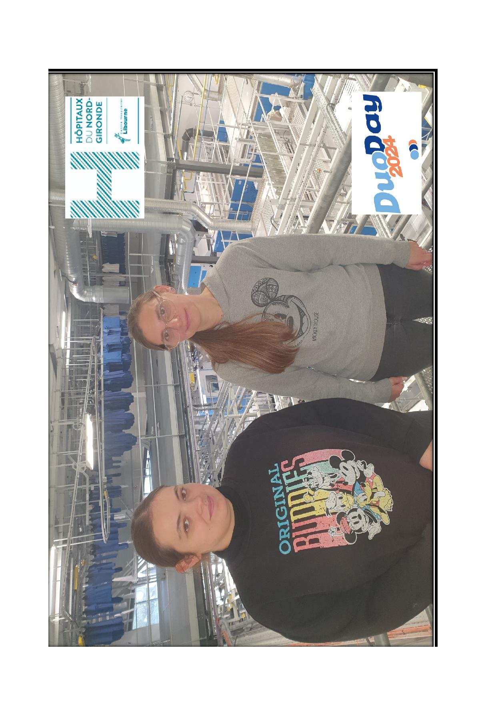
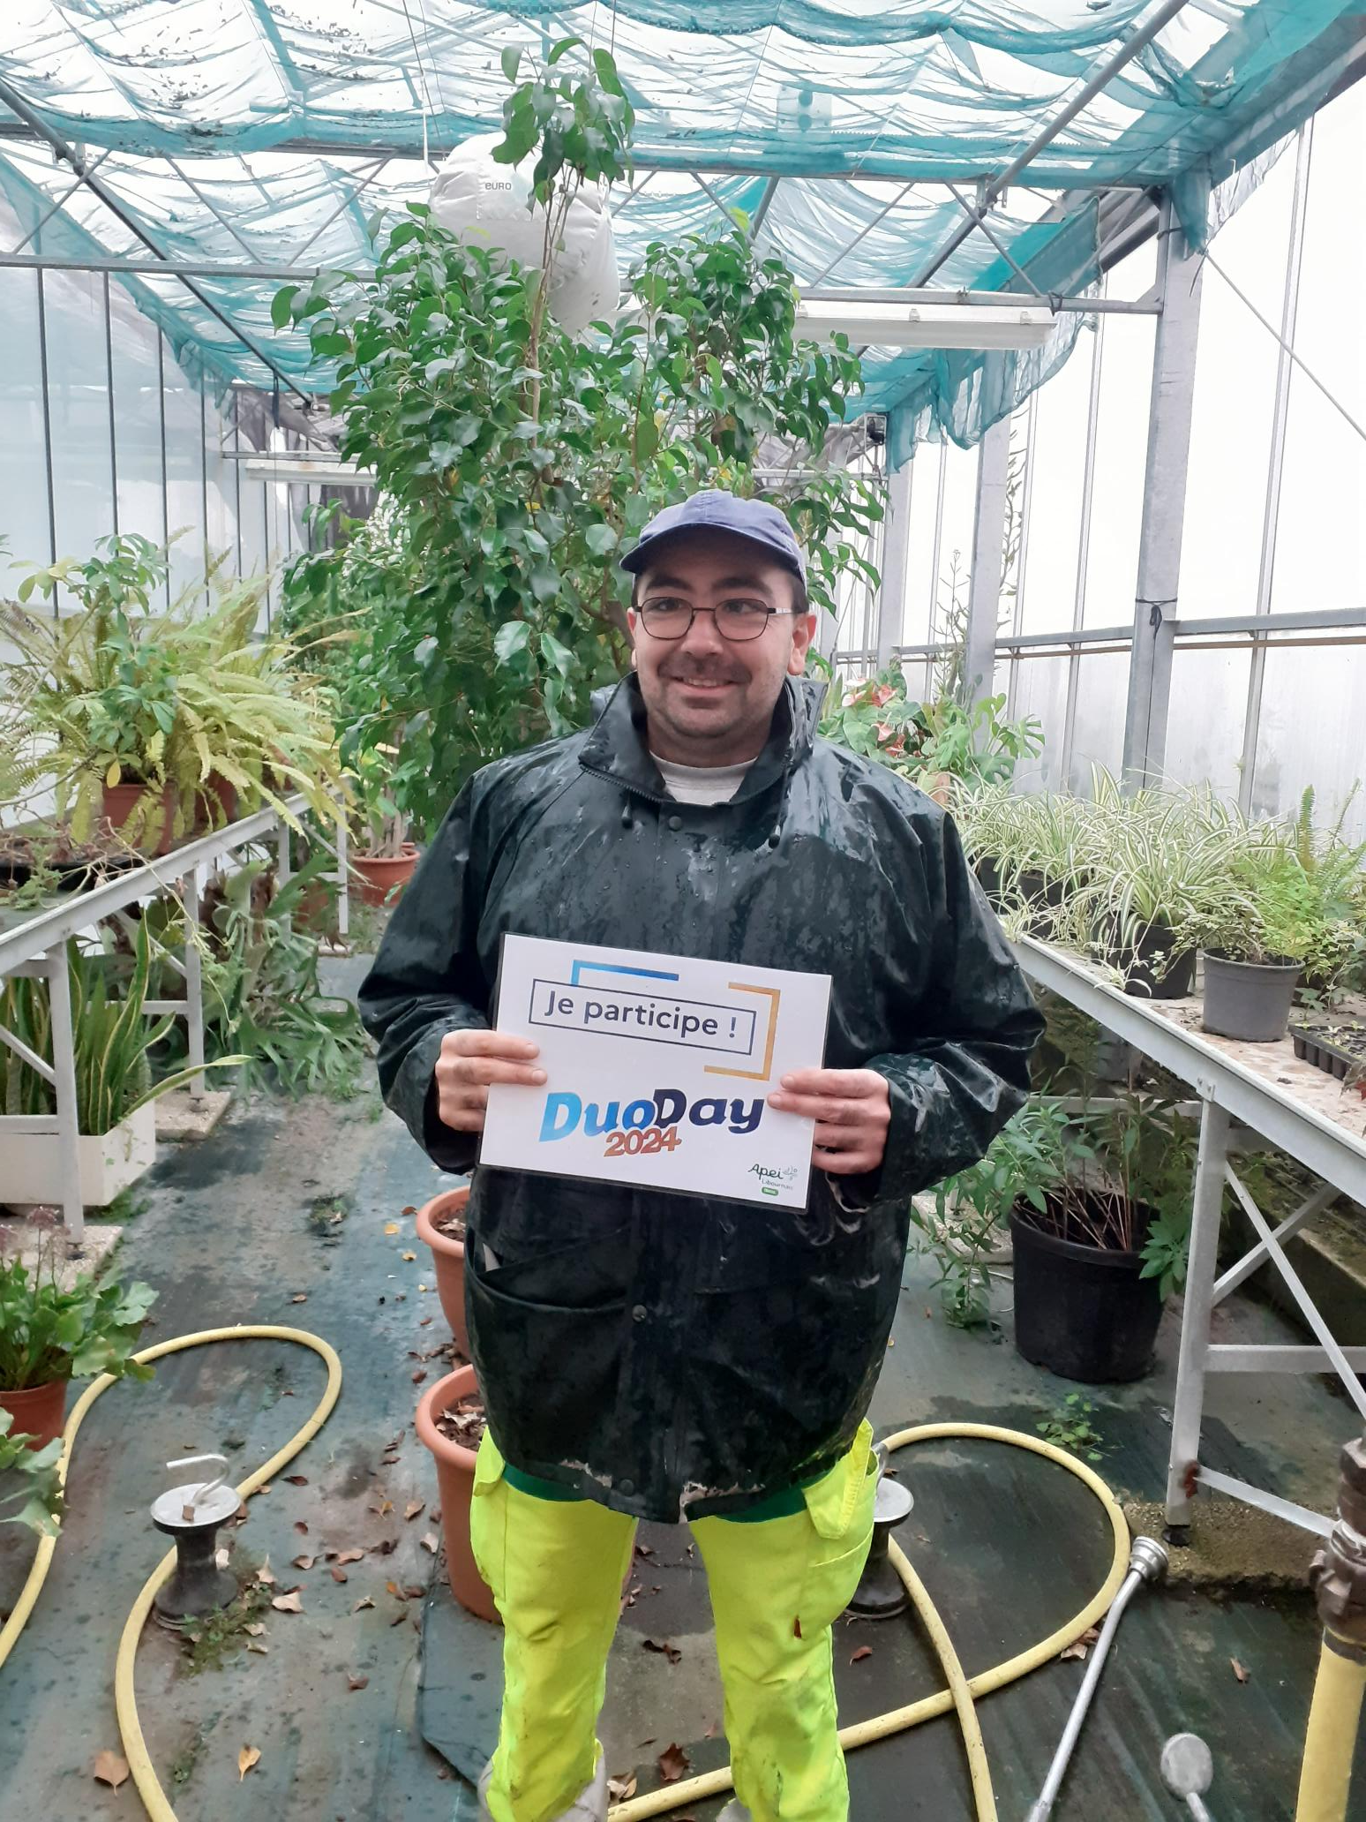
Cette année 10 offres de Duos ont été déposées par les établissements du Nord Gironde :
1 offre Ehpad Coutras
1 offre IFAS Ste Foy : Formateur
7 offres sur le CH de Libourne/ Garderose
1 offre IFSI Libourne : formateur
=> 5 duos concrétisés CH Libourne et 1 à Coutras : 6 personnes ont été accueillies le 21/11/2024
Je remercie tous les professionnels qui ont accepté de prendre sur leur temps pour proposer à une personne en situation de handicap de découvrir leur métier !
Certain n’ont pas eu la chance cette année de trouver un candidat, il nous faudra diffuser les offres plus tôt l’année prochaine !

Slide 8
Que retenir de cette campagne 2024?
Une hausse du nombre de Duos proposés
Une hausse des établissements impliqués
Une légère hausse des duos constitués
Une grande diversité dans les postes proposés
De nombreuses offres n’ont pas pu être pourvues, sans aucun lien avec les métiers proposés
Tous les types de métiers sont représentés dans les Duos effectivement réalisés
Le taux de concrétisation d’un DUO est plus élevé quand les offres sont déposées dés septembre

Slide 9
Pour 2025, quelles améliorations prévoir?
Déposer les offres plus tôt, de préférence dès septembre, pour laisser le temps aux partenaires de chercher un candidat
Renforcer les partenariats locaux
Informer nos partenaires en amont du dépôt d’une offre

Slide 10
Partants pour 2025?
https://www.duoday.fr/

